Slide 1


Фінальний проєкт курсу Аналітики даних
Варчак Олег

Slide 2

Частина 1 SQL

Slide 3
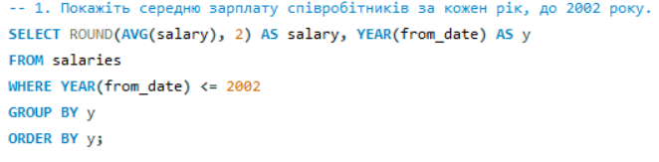
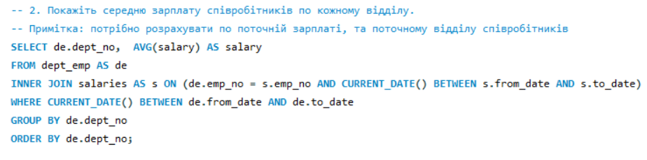
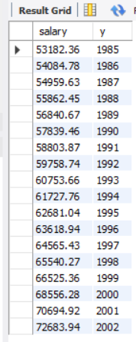
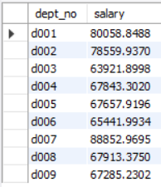

Slide 4
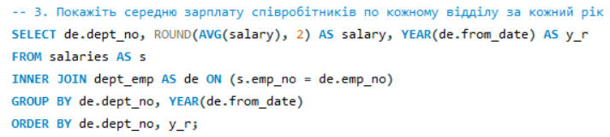
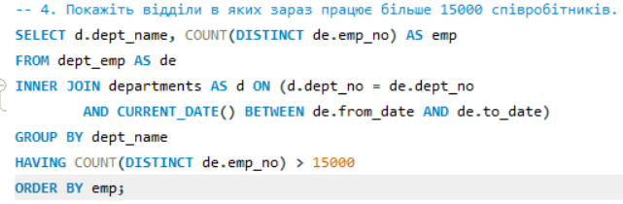
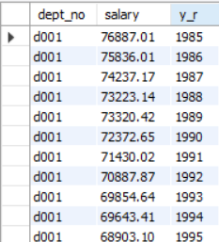
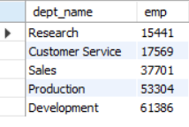
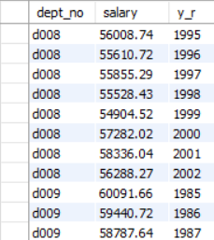

Slide 5
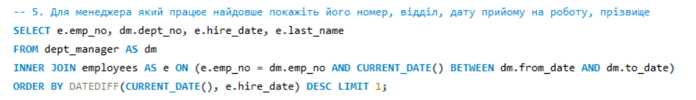

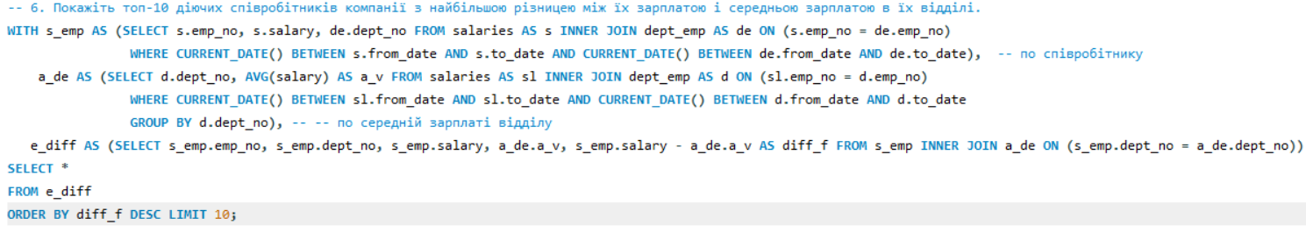
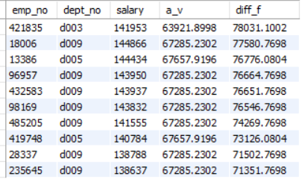

Slide 6
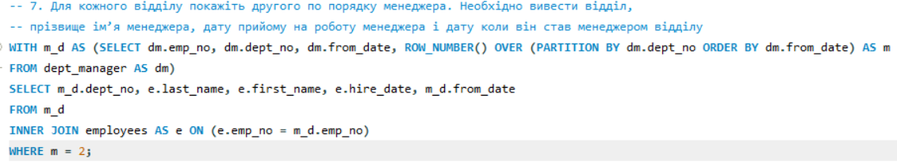
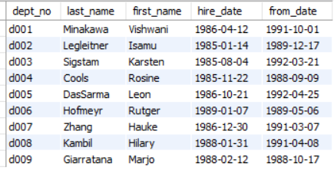

Slide 7

Частина 2
Python
База даних ІКЕА

Slide 8
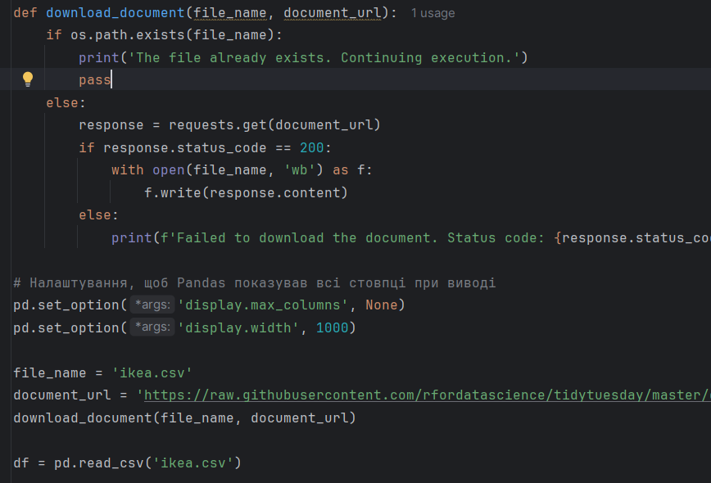
1. Завантаження бази даних IKEA

Slide 9
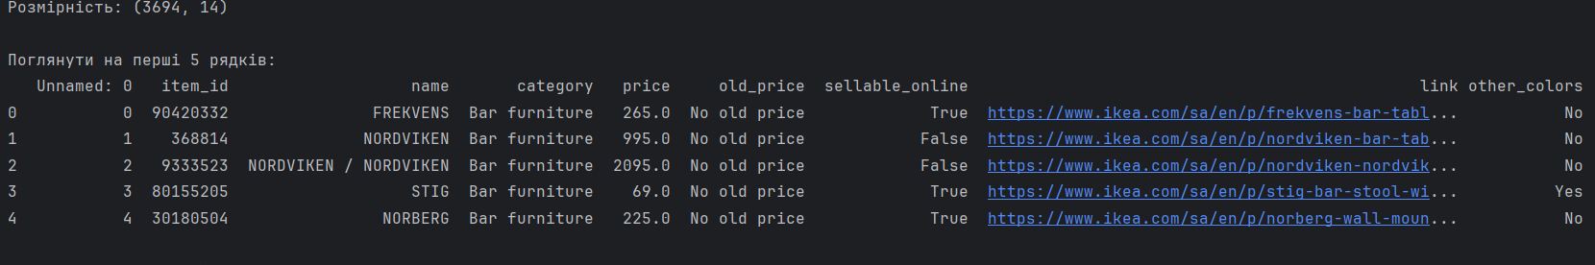
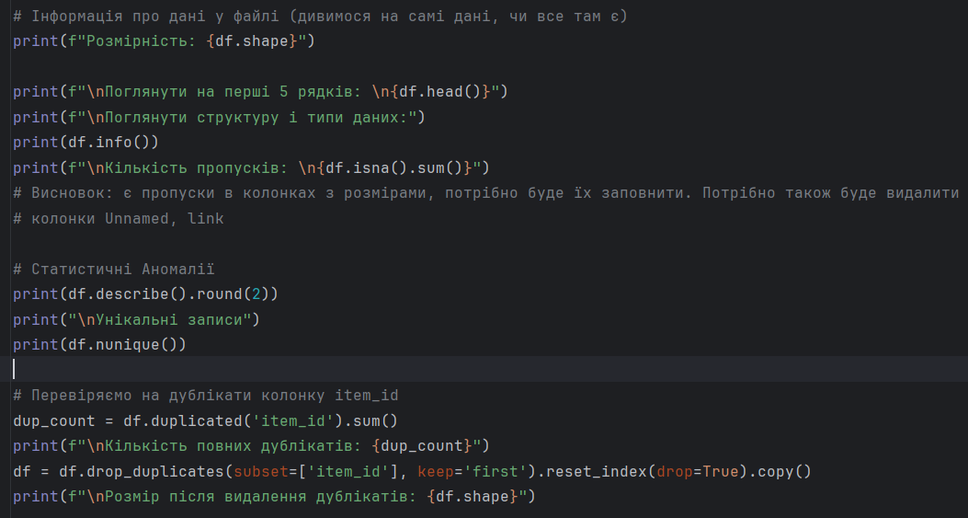
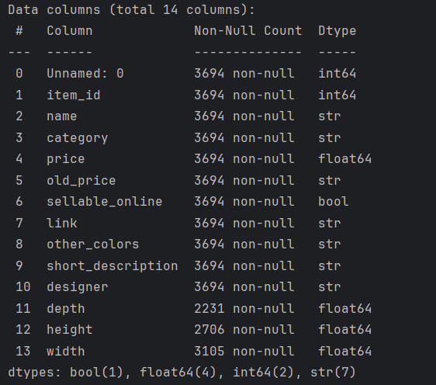
Перегляд і очистка даних

Slide 10
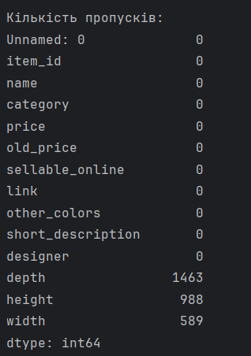
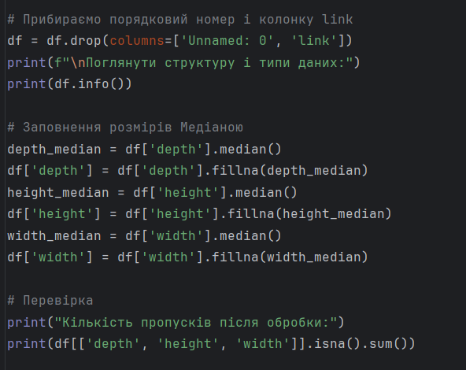
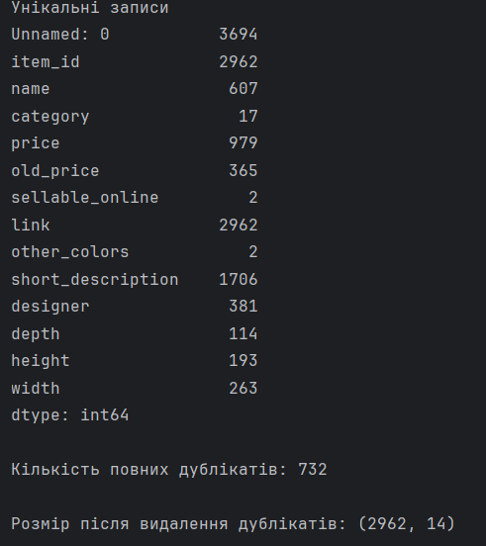
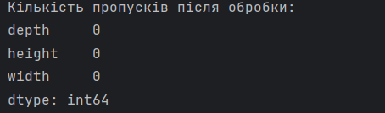

Slide 11
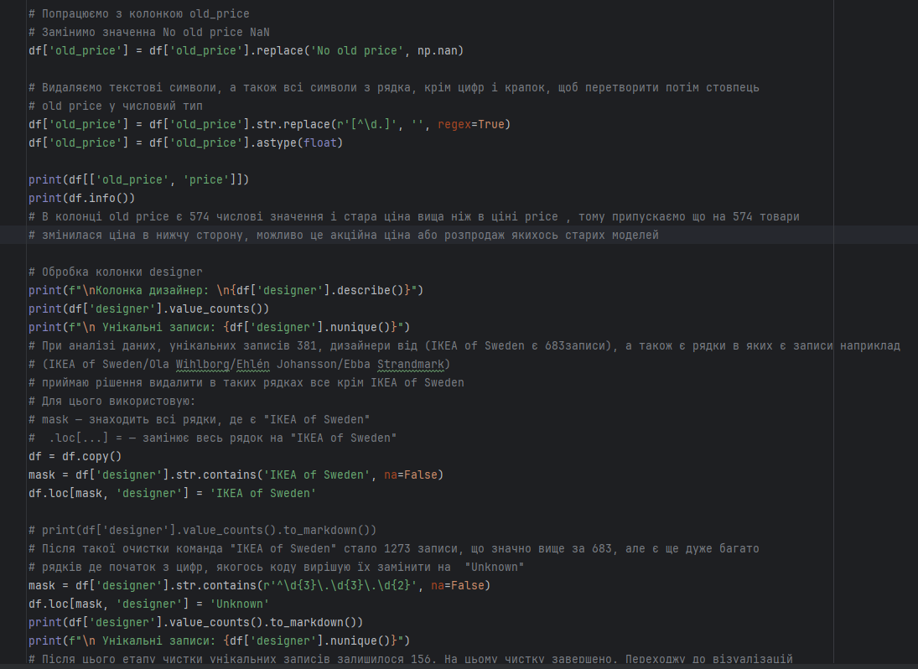
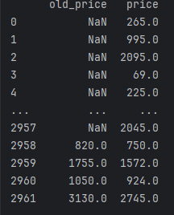

Slide 12

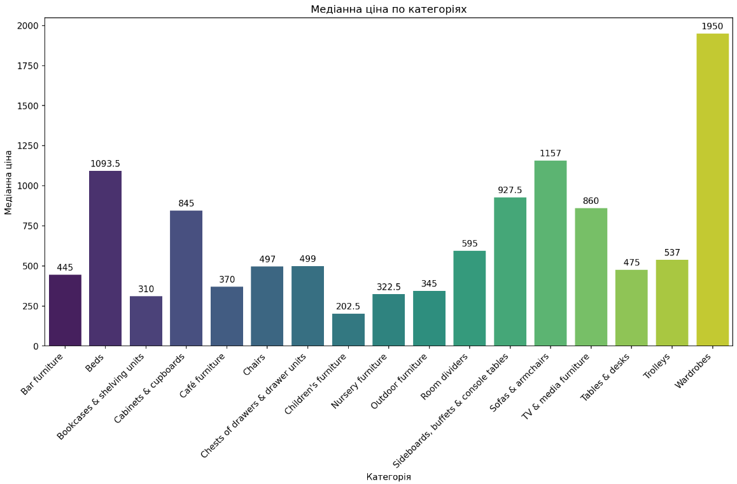
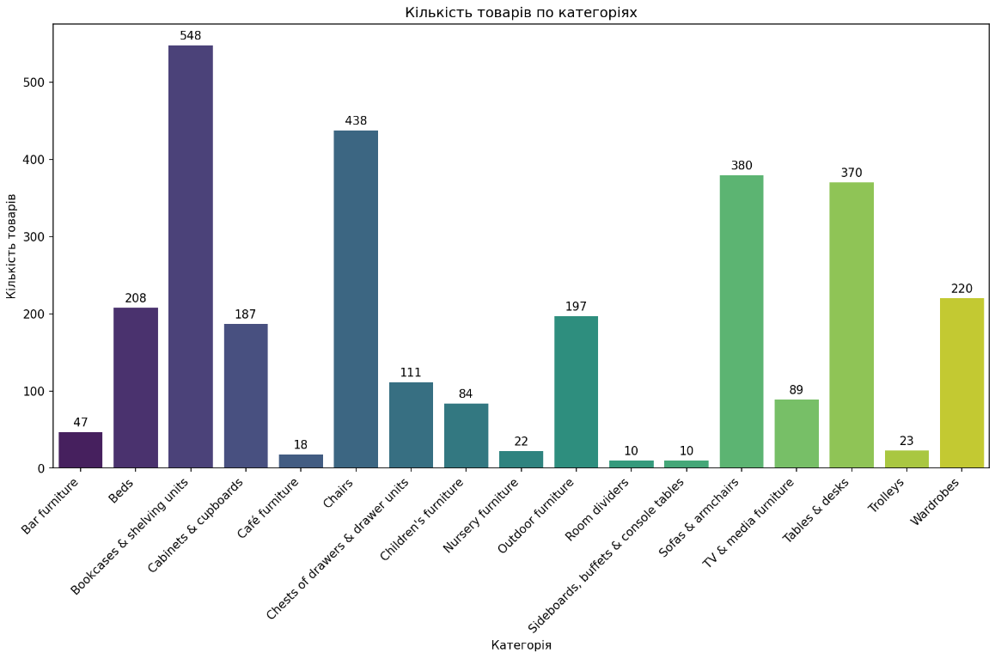
Найвища медіанна ціна в категорії шафи, дивани, крісла і ліжка
Найбільша кількість представлених товарів в групах Книжкові шафи та стелажі, стільці, дивани та крісла, стільці та столи.

Slide 13
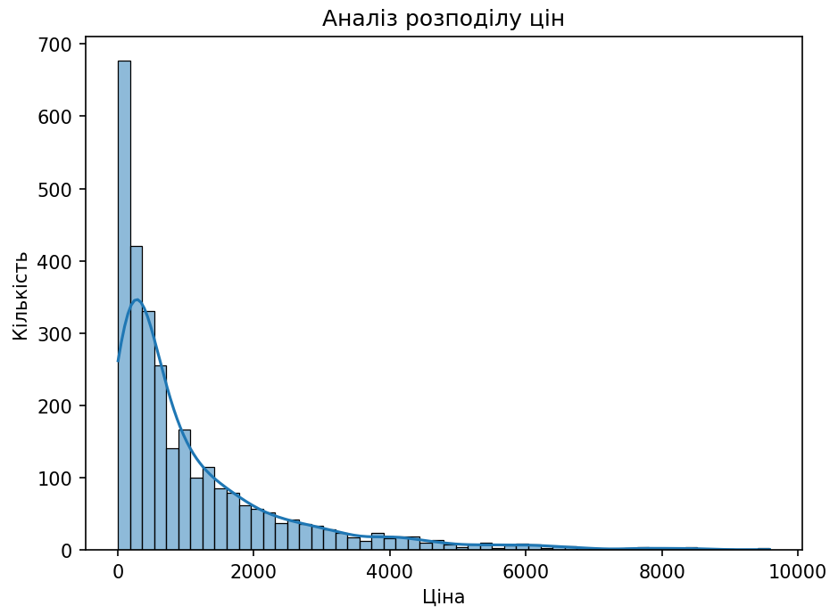
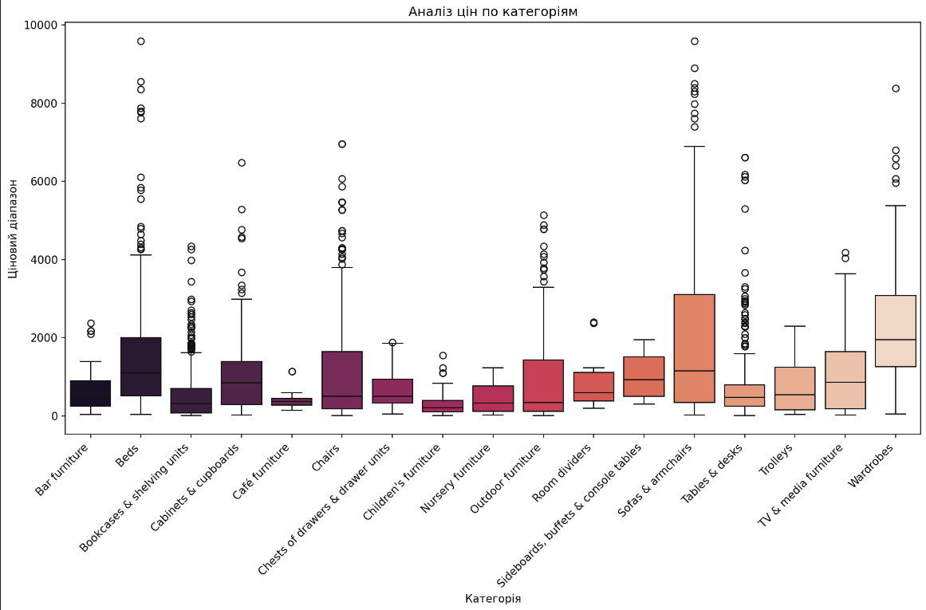

Slide 14
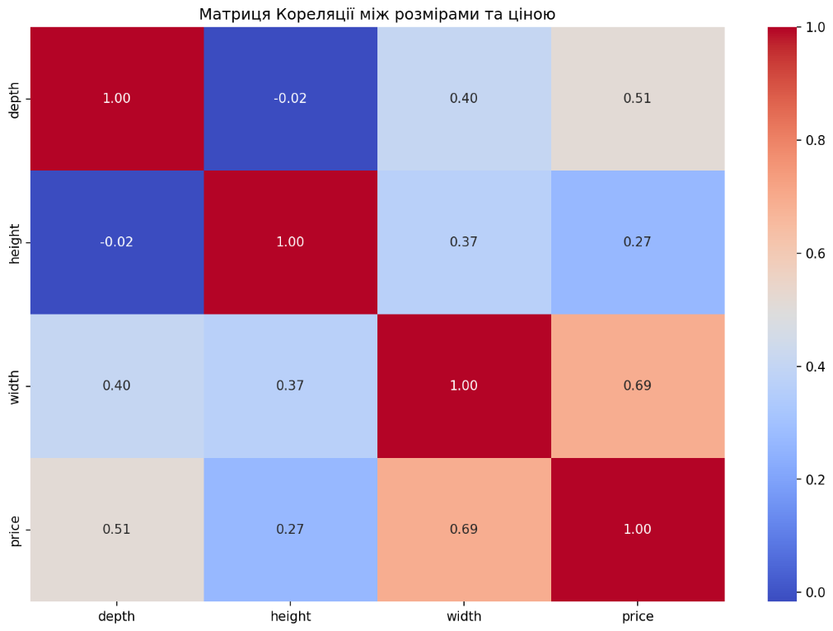
Найбільша залежність ціни
від ширини
Потім глибини

Slide 15
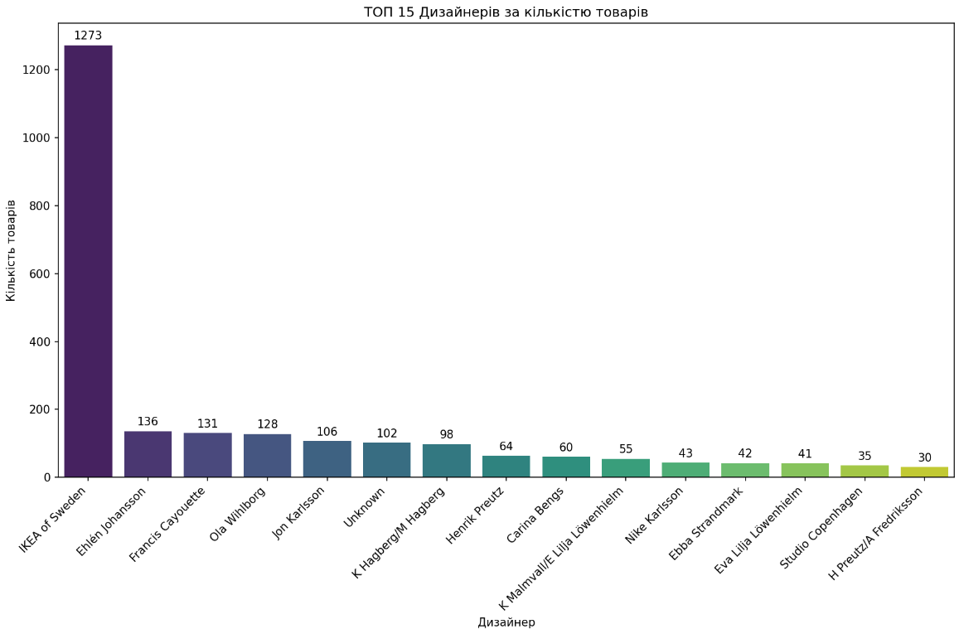
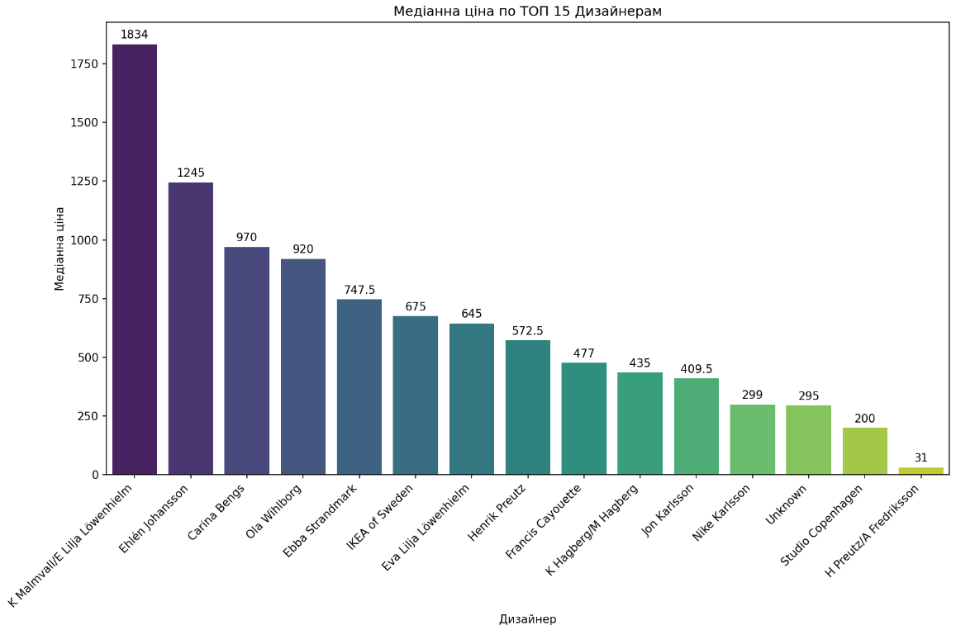
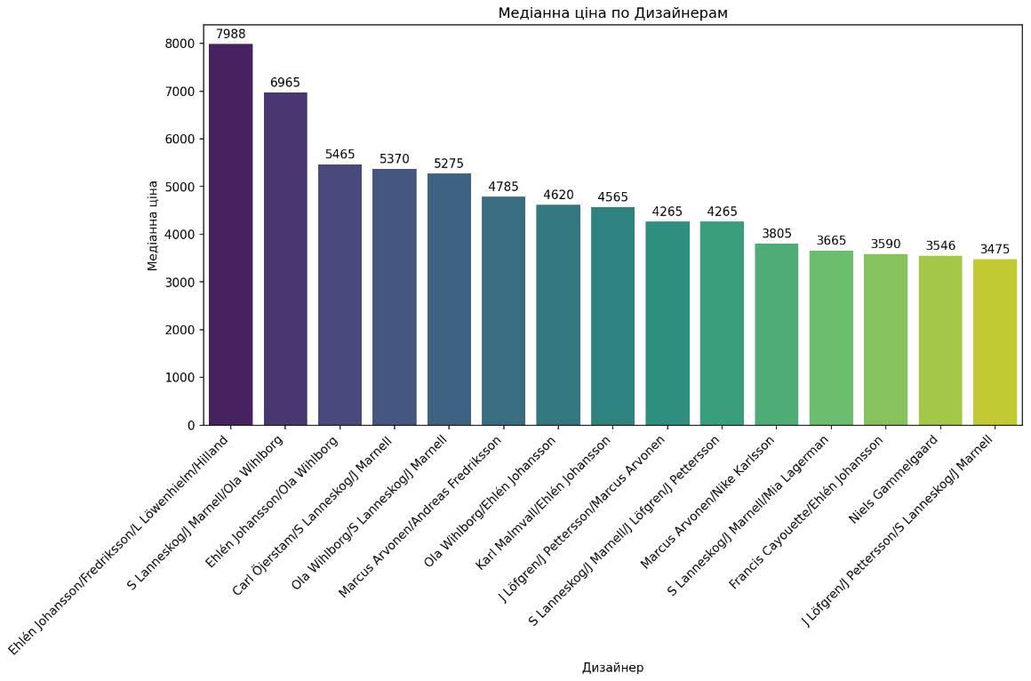
Найбільше представлено товарів від дизайнерів Ikea, найвища медіанна ціна серед ТОП 15 дизайнерів по кількості це K Malmvall/E Lilja Löwenhielm (в них 55 товарів). А ось найвища медіанна ціна по всім дизайнерам це у Ehlén Johansson/Fredriksson/L Löwenhielm/Hilland ця група з дизайнерів представлена 1 позицією

Slide 16
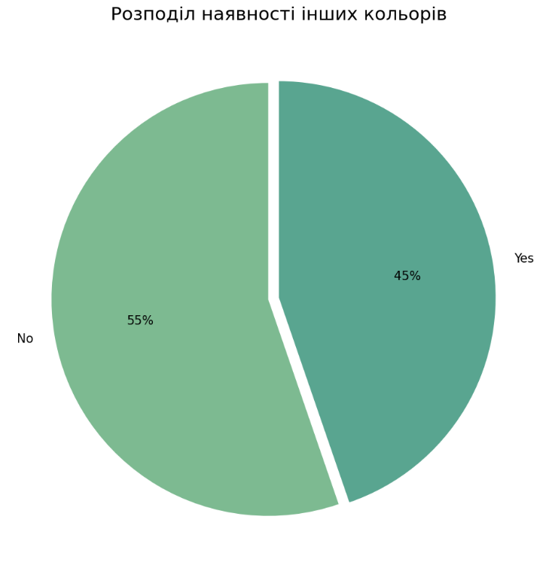
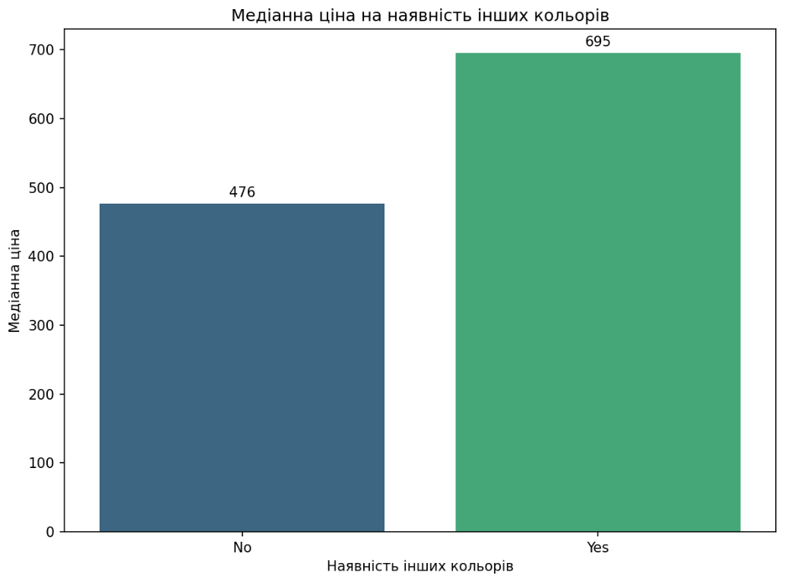
Наявність інших кольорів є в 45% товарів і медіанна ціна вища там де є інші кольори

Slide 17
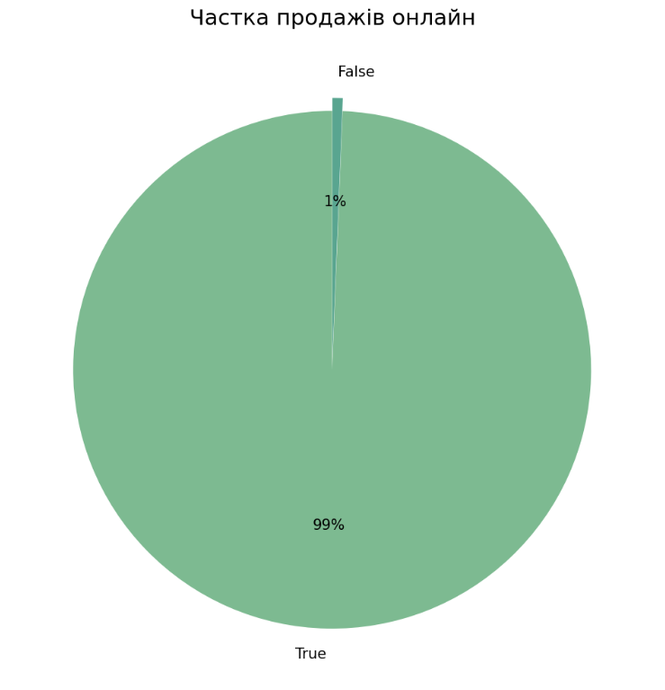
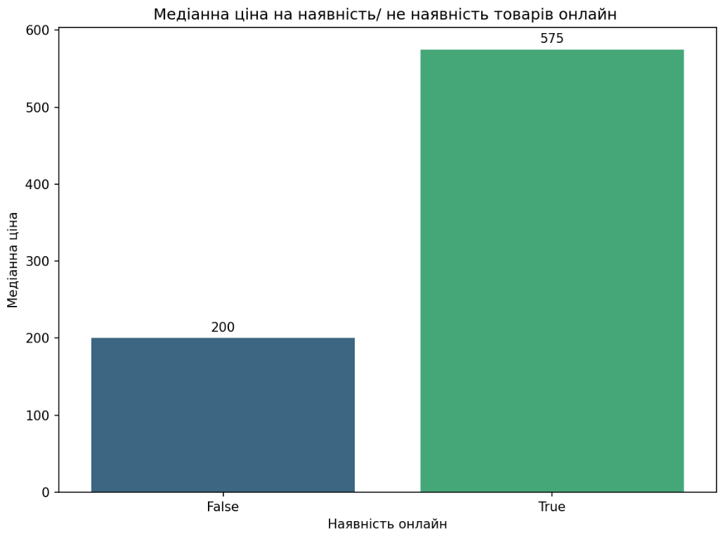
Доступність товарів які продаються онлайн це 99% і медіанна ціна їх вища

Slide 18
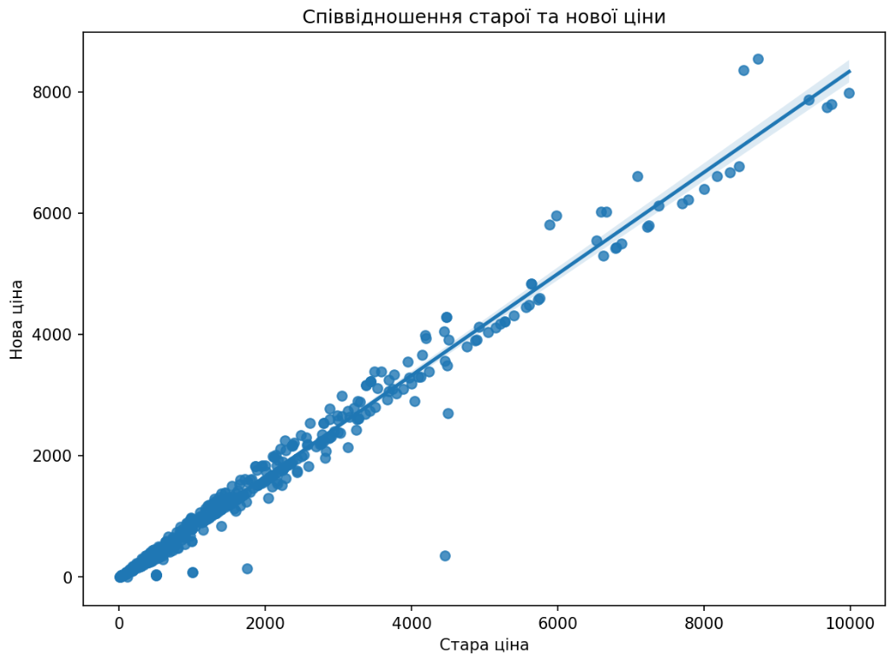
З лінії регресії можна прийти до висновку, що нова ціна залежить від старої

Slide 19
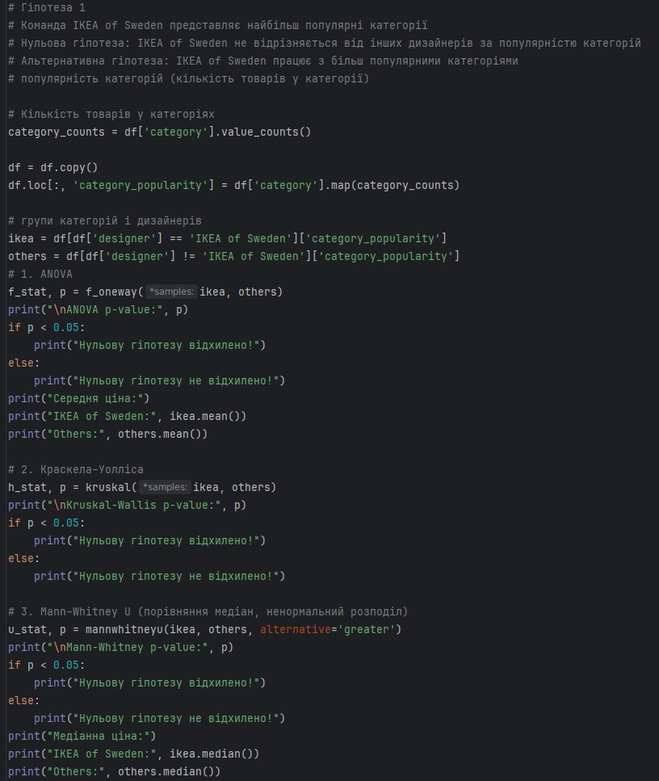


Slide 20
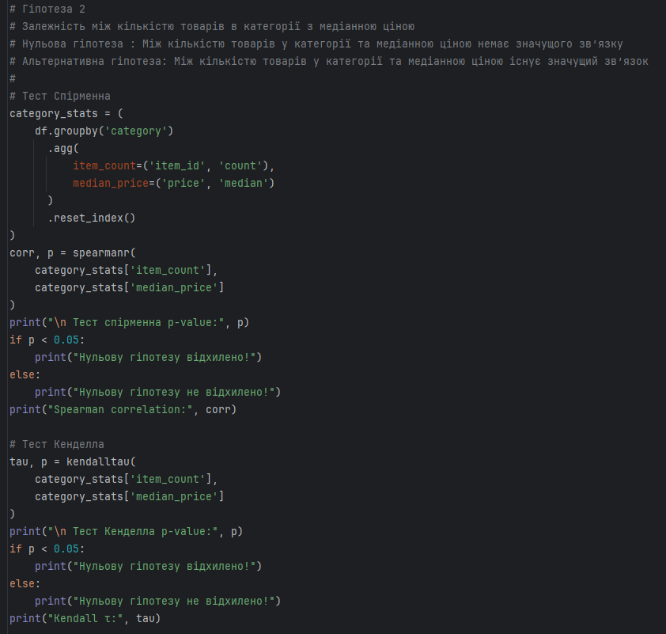
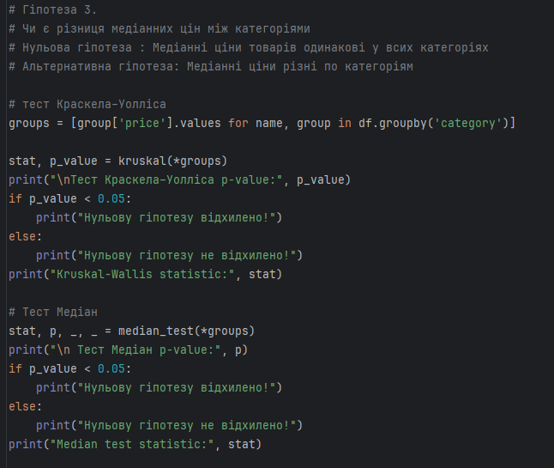
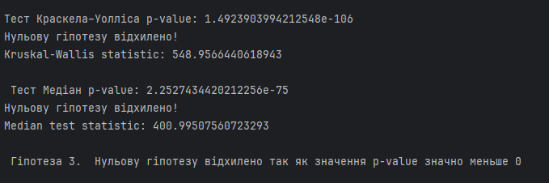

Slide 21
Машинне навчання

Slide 22
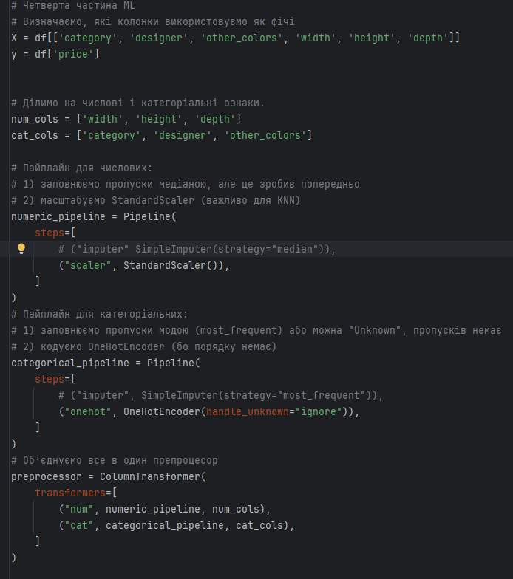
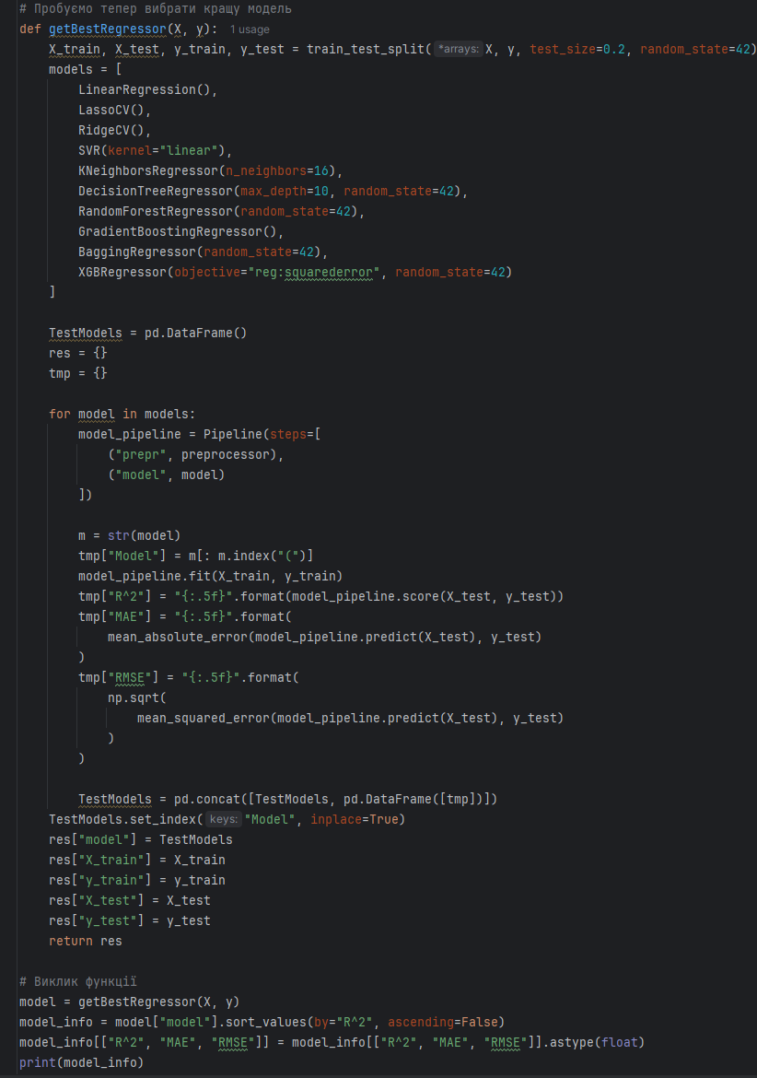

Slide 23
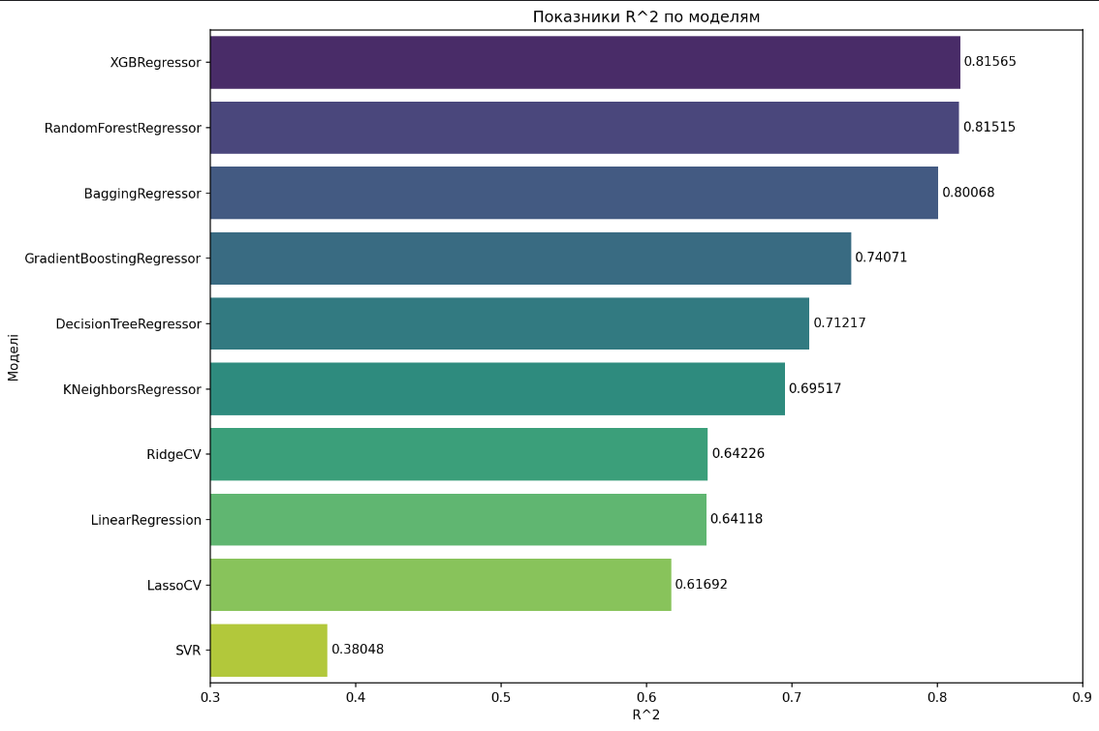
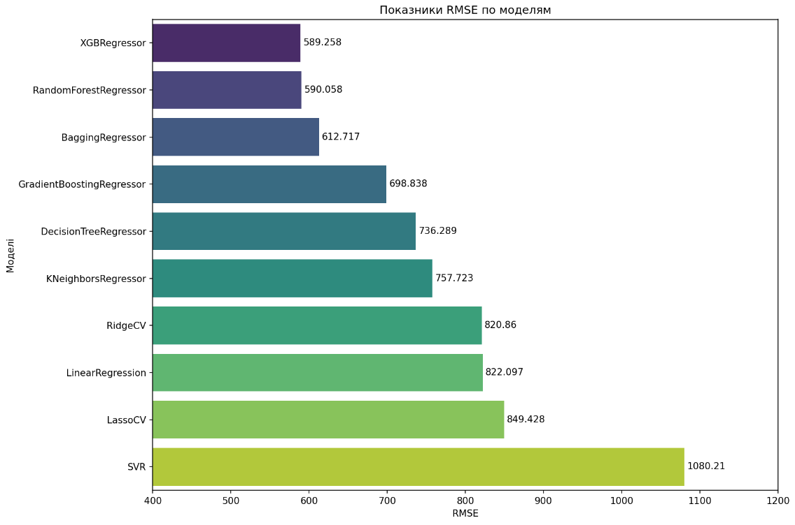
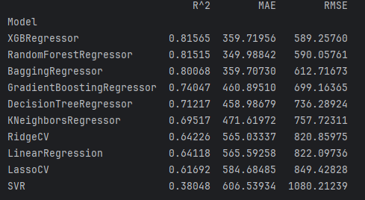

Slide 24
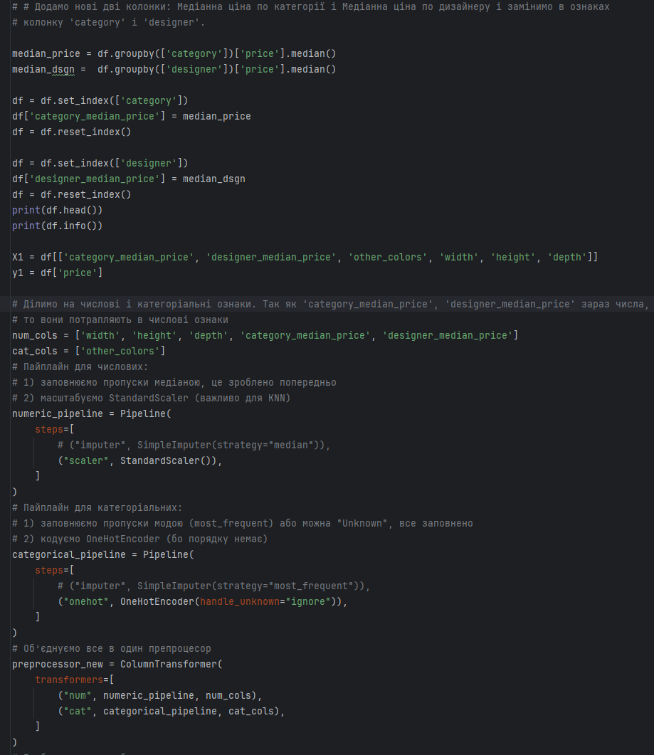
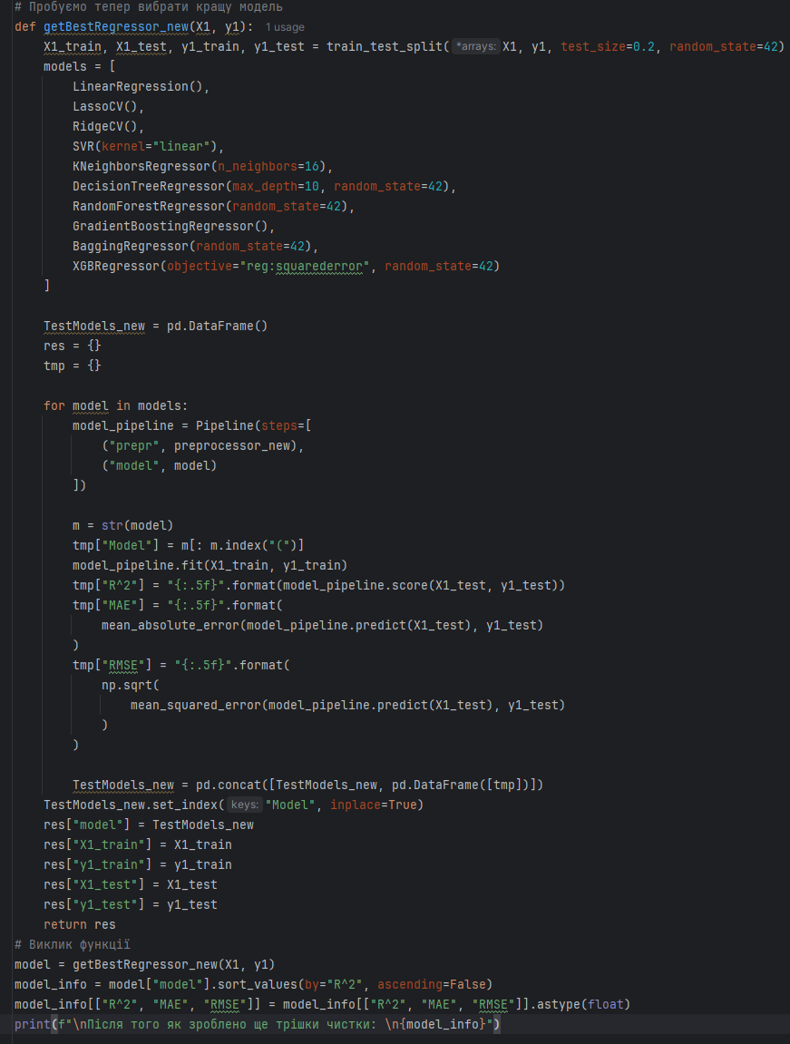

Slide 25
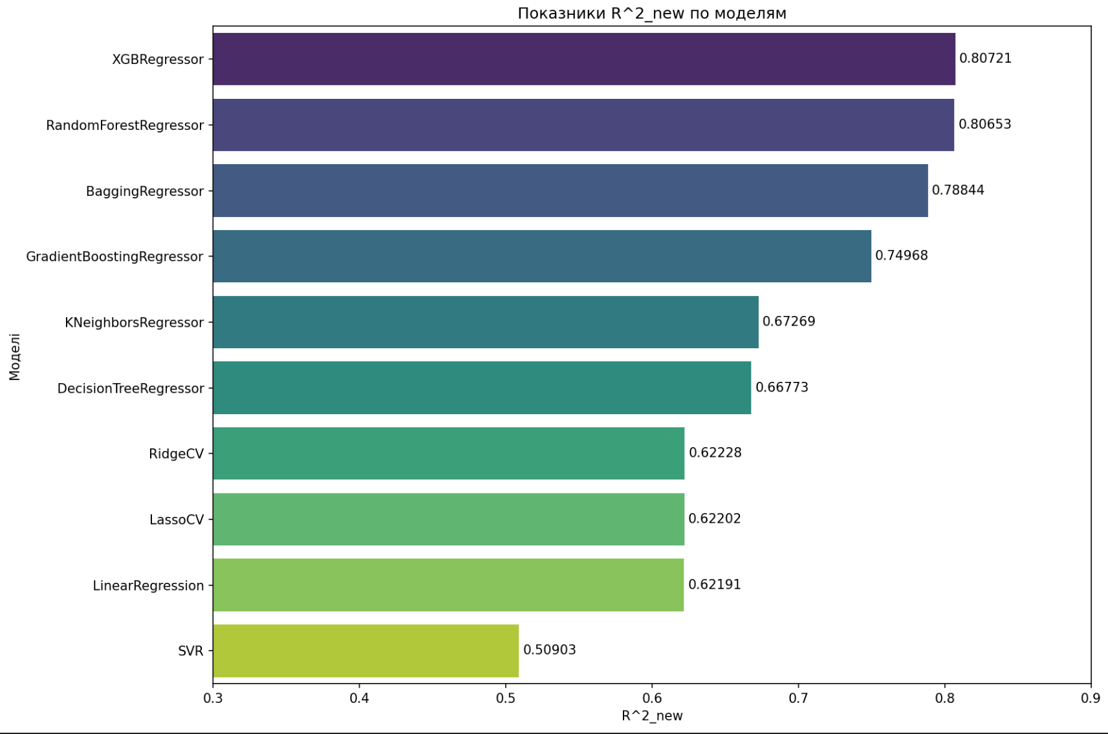
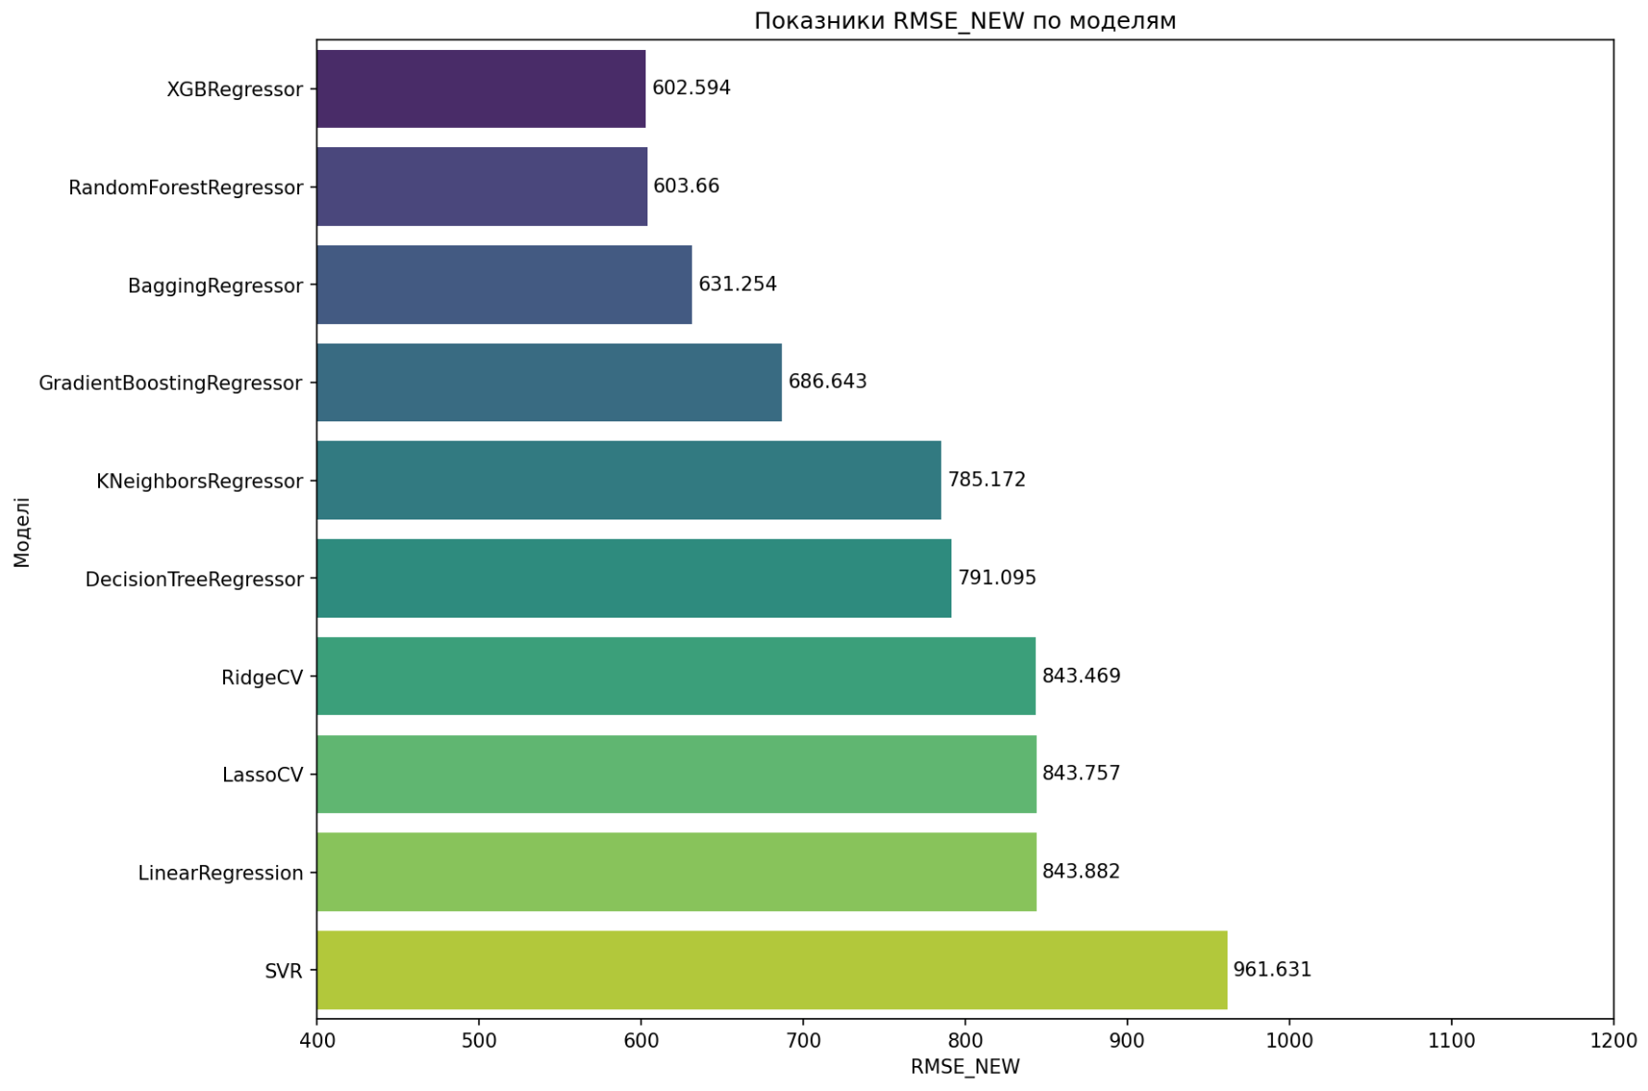



Slide 26



Slide 27



Slide 28





Slide 29
ЗАГАЛЬНИЙ ВИСНОВОК
У роботі було проведено комплексний аналіз даних про товари IKEA, включаючи очищення даних, дослідницький аналіз, перевірку гіпотез та побудову моделей машинного навчання. Встановлено, що основними факторами, які впливають на ціну, є габарити товару, зокрема ширина та глибина. Водночас дизайнер та кількість товарів у категорії не мають статистично значущого впливу на ціну. Було підтверджено, що ціни суттєво відрізняються між категоріями. Найкращі результати прогнозування показали ансамблеві моделі, зокрема XGBRegressor (R² ≈ 0.81). Отримана модель є стабільною та може бути використана для прогнозування цін.

Slide 30

Частина 3
Power BI

Slide 31


Slide 32


Slide 33


Slide 34


Slide 35


Slide 36

Дякую за увагу!

